Slide 1
ÍNDICE DE PRECIOS DE VIVIENDA(IPV)
Maria Elisa Cisneros Espinoza

Slide 2
1. Introducción y Objetivos
El presente proyecto tiene como finalidad analizar el comportamiento del Índice de Precios de Vivienda (IPV) en España a nivel de comunidades autónomas, utilizando datos trimestrales. La motivación surge de la importancia que el sector inmobiliario tiene en la economía, siendo un indicador clave de crecimiento, estabilidad o riesgo económico.
Objetivos principales:
Obtener una visión actualizada del nivel de precios de la vivienda en cada comunidad.
Analizar la evolución reciente (anual, trimestral y desde 2015).
Detectar señales de desaceleración o cambio de ciclo inmobiliario.
Identificar regiones líderes en crecimiento de precios
Para alcanzar estos objetivos se ha optado por una solución en Python estructurada con Programación Orientada a Objetos (OOP) para mejorar la modularidad, claridad y reutilización del código.

Slide 3
2. Diseño y Desarrollo
Se diseñó el proyecto en varias clases principales:
IPVDataLoader
Cargar y limpiar los datos del archivo CSV.
ComunidadIPV
Representar los datos de una comunidad autónoma y calcular sus métricas clave.
IPVAnalyzer
Analizar el conjunto de comunidades, generar resúmenes y rankings.
Decisiones de diseño importantes:
Uso de pandas para la manipulación de datos.
Eliminación de valores nulos para asegurar la calidad de los cálculos.
Métodos específicos en cada clase para mejorar la mantenibilidad y la legibilidad.
Generación opcional de rankings de crecimiento.
Lógica del código:
Se cargan los datos, eliminando inconsistencias y normalizando formatos.
Cada comunidad es tratada como un objeto independiente (ComunidadIPV).
Se calculan métricas clave como índice actual, variaciones anual y trimestral, y variación acumulada.
El analizador (IPVAnalyzer) genera tablas resumen y rankings.

Slide 4
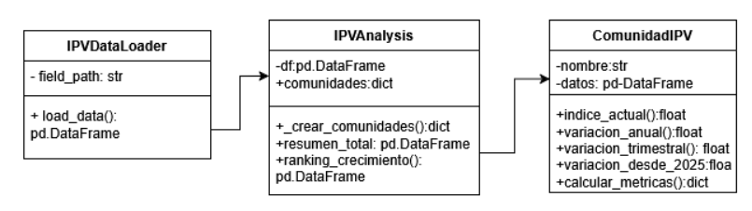
2. Diseño y Desarrollo

Slide 5
3. Código Fuente
Fragmentos clave:
Flujo de trabajo general:
Cargar y limpiar los datos.
Instanciar cada comunidad autónoma.
Calcular métricas individuales.
Generar tablas de resumen y ranking de crecimiento.

Slide 6
4. Resultados y Pruebas
Resultados obtenidos:
Tabla de métricas por comunidad con los indicadores solicitados.
Ranking de crecimiento anual de precios.
Detección de comunidades con caídas o ralentización reciente.
Pruebas realizadas:
Pruebas de carga de datos: verificación de datos limpios y correctos.
Pruebas de cálculo: validación manual de métricas en comunidades específicas.
Pruebas de ordenamiento y ranking.

Slide 7
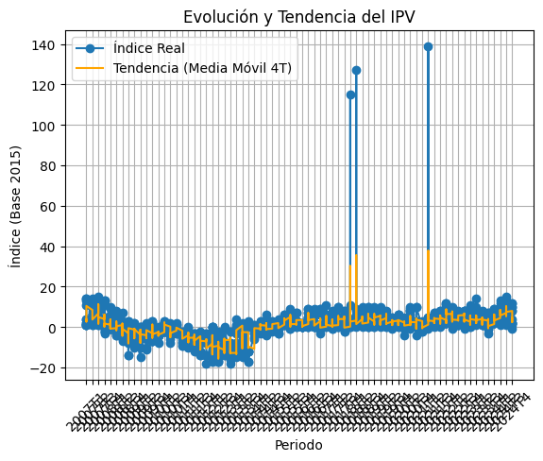
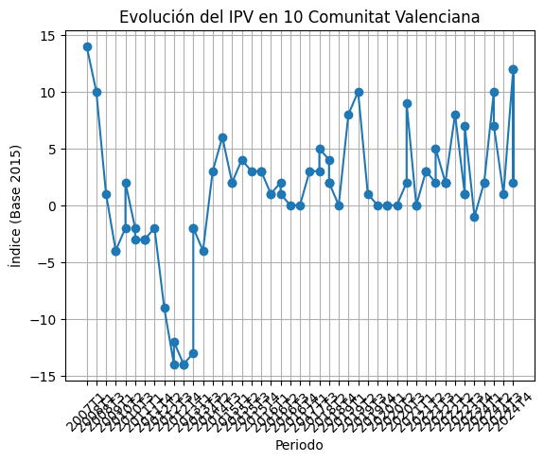
4. Resultados y Pruebas

Slide 8
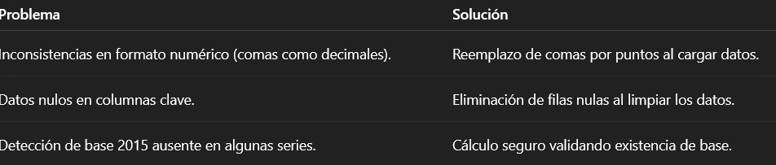

5. Problemas y Soluciones
Adicionalmente, necesidad de licencia de python ya que no podìa realizar el empaquetado.

Slide 9
6. Conclusiones y Trabajo Futuro
Reflexiones:
El proyecto cumple exitosamente el objetivo de analizar de manera sencilla y clara el comportamiento de los precios de vivienda en España.
La estructura OOP facilita mucho futuras ampliaciones y mantenimientos del código.
Trabajo futuro:
Añadir representación gráfica automática de tendencias por comunidad.
Integrar análisis de correlación con otras variables macroeconómicas.
Crear una interfaz web sencilla para mostrar los rankings en tiempo real.

Slide 10
7. Referencias
Instituto Nacional de Estadística (INE). (2024). Índice de Precios de Vivienda (IPV). https://www.ine.es/dyngs/INEbase/es/operacion.htm?c=Estadistica_C&cid=1254736152838&menu=ultiDatos&idp=1254735976607
The pandas development team. (2024). pandas (versión más reciente) [Software]. https://pandas.pydata.org/
Hunter, J. D., et al. (2024). Matplotlib: Visualization with Python (versión más reciente) [Software]. https://matplotlib.org/
Python Software Foundation. (2024). Python 3 Documentation (versión 3.x) [Manual de software]. https://docs.python.org/3/

Slide 11
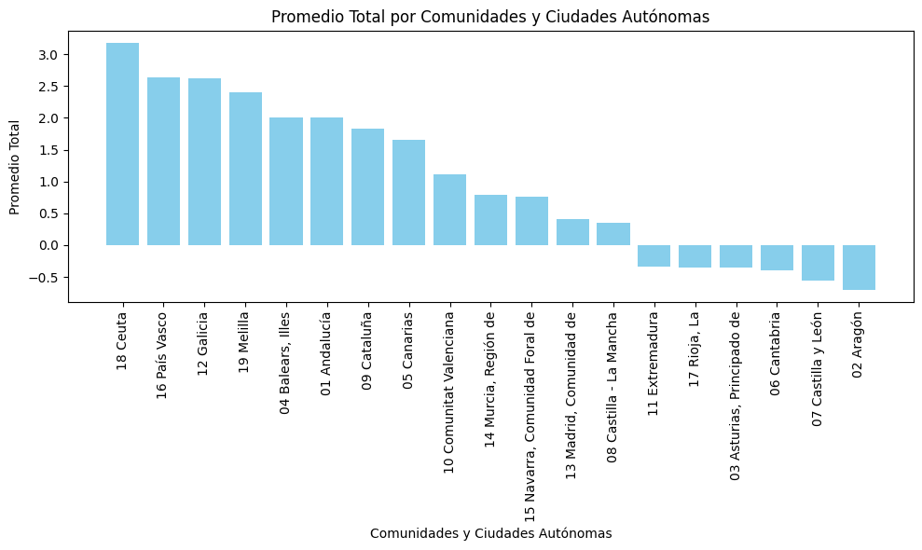
8. Apéndices

Slide 12
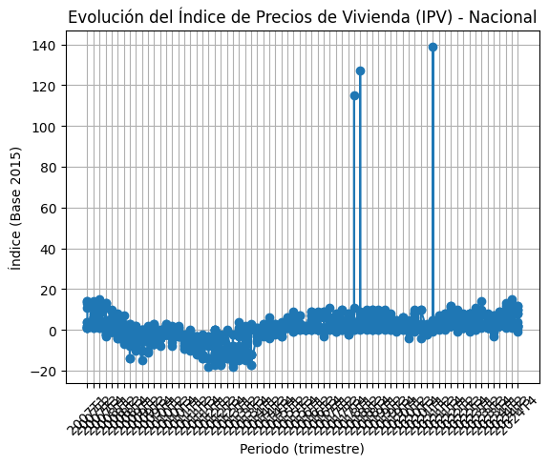
8. Apéndices

Slide 13
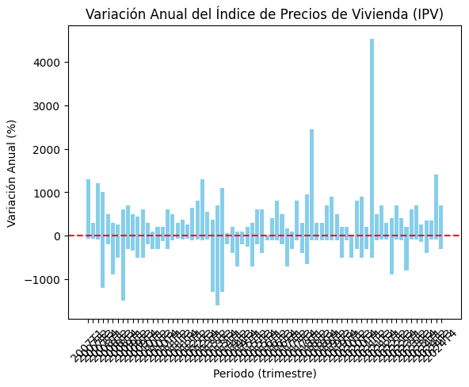
8. Apéndices

Slide 14
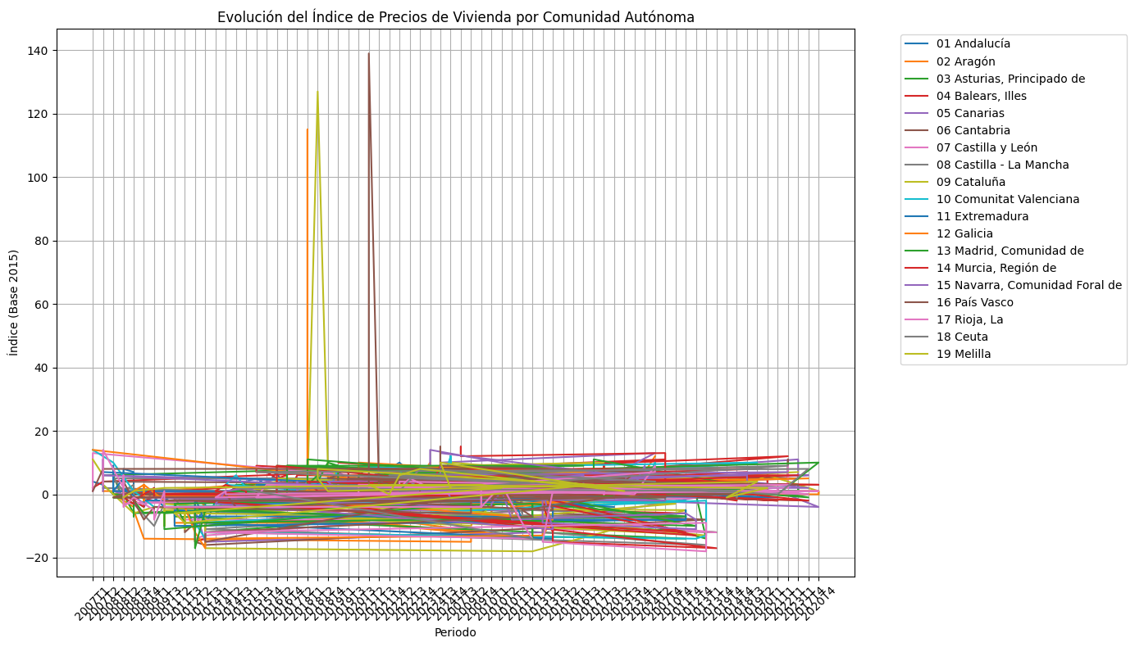
8. Apéndices

